Slide 1
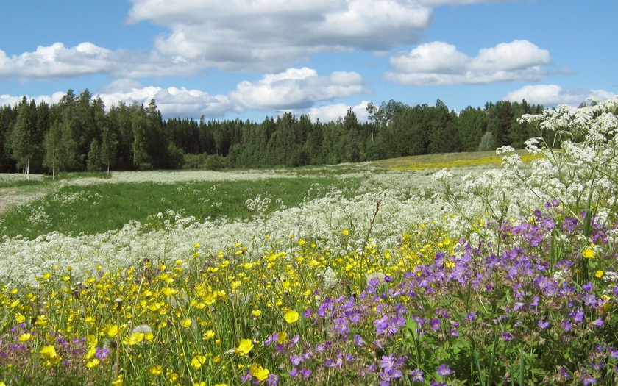

Целевая прогулка на луг. Старший возраст

Slide 2
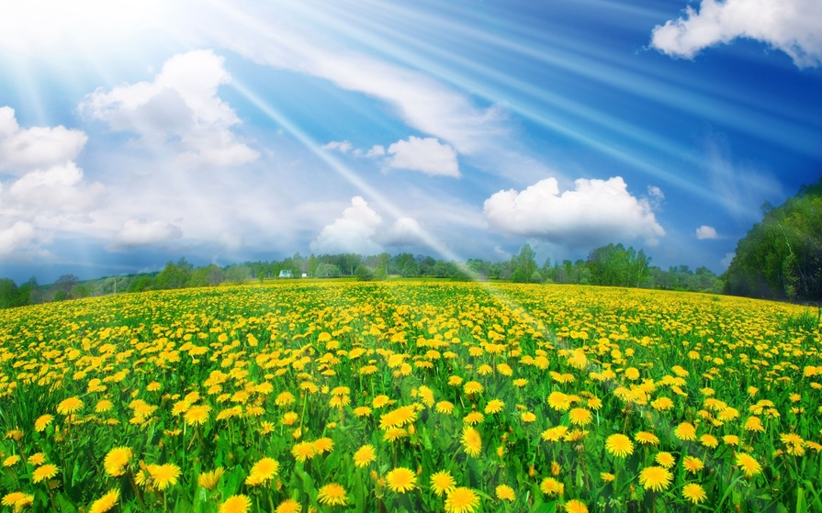
Цель: Расширять и углублять знания детей о многообразии растительного мира, закреплять умение классифицировать и называть полевые, комнатные и садовые цветы. Воспитывать интерес к природе, развивать умение видеть прекрасное и желание его сохранить.

Slide 3
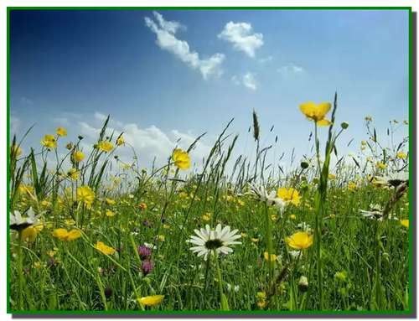
Бежит тропинка через луг,
Ныряет влево, вправо.
Куда ни глянь, цветы вокруг,
Да по колено травы.
Зеленый луг, как чудный сад,
Пахуч и свеж в часы рассвета.
Красивых, радужных цветов
На них разбросаны букеты.
И. Суриков

Slide 4
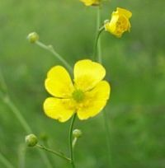
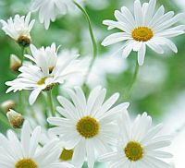
ЛЮТИК
Звать его нам нечего,
Он и так придёт,
Расцветёт доверчиво
Прямо у ворот -
Солнцем налитой
Лютик золотой.
РОМАШКА
Нарядные платьица,
Желтые брошки,
Ни пятнышка нет
На красивой одёжке.
Такие весёлые
Эти ромашки -
Вот-вот заиграют,
Как дети, в пятнашки.

Slide 5
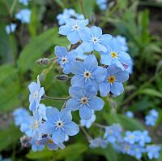
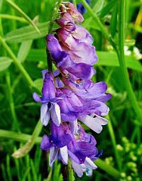
НЕЗАБУДКИ
Их видимо-невидимо,
Не сосчитаешь их!
И кто их только выдумал -
Весёлых, голубых?
Должно быть, оторвали
От неба лоскуток,
Чуть-чуть поколдовали -
И сделали цветок.
МЫШИНЫЙ ГОРОШЕК
Спросили мышек, Весёлых крошек:
- Скажите, мышки, Тут чей горошек?
Сказали мышки - Тут наш горошек,
Такой кудрявый , Такой хороший!
Пусть он невкусный, Пусть он несладкий,
Но в нём мышата Играют в прятки.

Slide 6
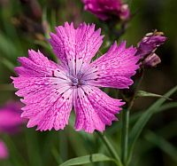
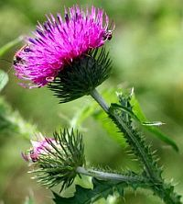
ГВОЗДИКА
Погляди-ка, погляди-ка,
Что за красный огонёк?
Это дикая гвоздика
Новый празднует денёк.
А когда настанет вечер,
Лепестки свернёт цветок:
- До утра! До новой встречи! -
и погасит огонёк.
ЧЕРТОПОЛОХ
На поляне у тропы
Он стоит открыто.
Крепкий стебель да шипы -
Вот его защита.
Если схватят молодца,
Будет драться до конца!
Репей
Сказал репей:
- Я верный друг.
Об этом знают все вокруг!
И помнят,
Между прочим,
Что я
Привязчив очень!

Slide 7
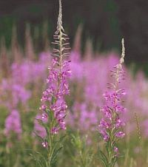
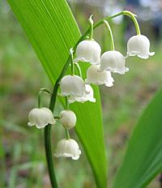
КИПРЕЙ
На лугу расцвёл кипрей.
Вот семья богатырей!
Крепки, статны и румяны,
Встали братья-великаны.
Славный выбрали наряд -
Куртки пламенем горят.
Серова.
ЛАНДЫШ
Родился ландыш в майский день,
И лес его хранит.
Мне кажется: его задень -
Он тихо зазвенит.
И этот звон услышит луг,
И птицы, и цветы...
Давай послушаем,
а вдруг
Услышим - я и ты?

Slide 8
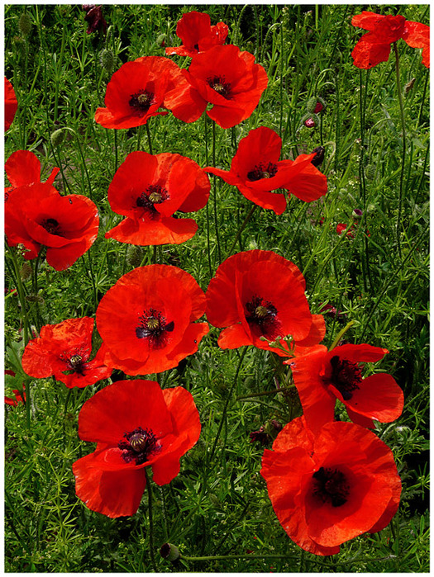
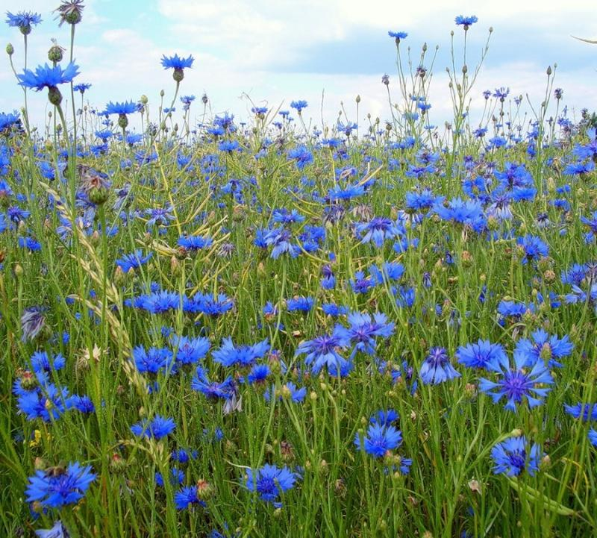
ПОЛЕВЫЕ МАКИ
Полевые маки в поле
Расцвели во всей красе!
Сколько новых тут расцветок
Появилось на весне!
Ветерок их по головкам
Гладит нежно так рукой.
Шепчет им: "Вы так прекрасны!
Все красивы до одной!
Буду я оберегать вас
И, конечно, защищать,
Чтобы следующей весною
Появились вы опять!"
Ах, красавец василёк,
Гордый полевой цветок!
С голубой резной короной,
Как король, но нет там трона!
(Н. Майданик)

Slide 9
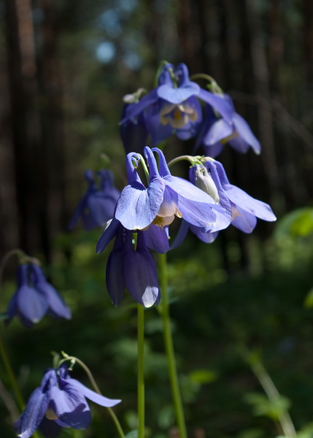
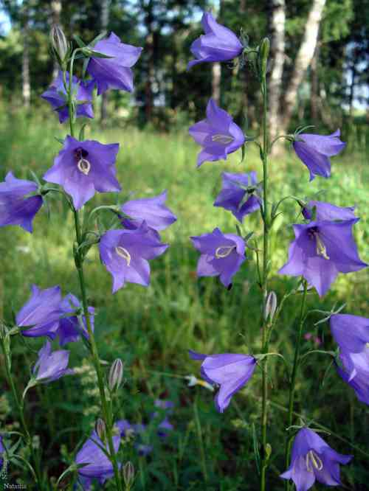
Колокольчик разглядела,
Не пойму я, в чем тут дело?
Почему он не звенит?
Он же этим знаменит!
Сколько их на ножках тонких!
Если хочешь – рви подряд,
Но не рвет цветов девчонка,
Ждет…, а может, зазвенят?
(А. Барто)

Slide 10
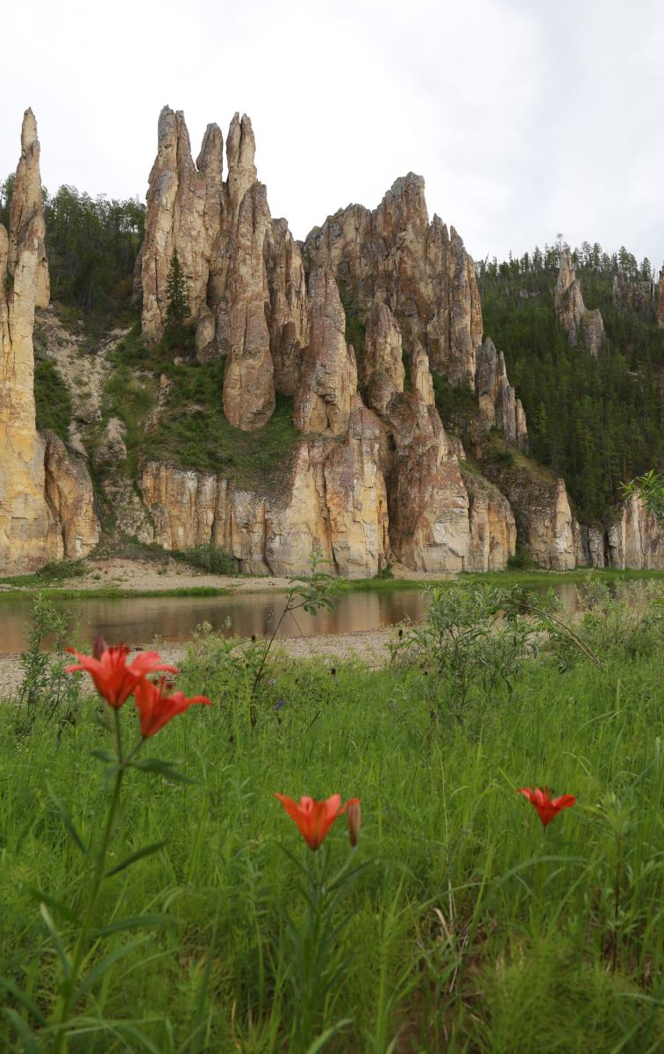
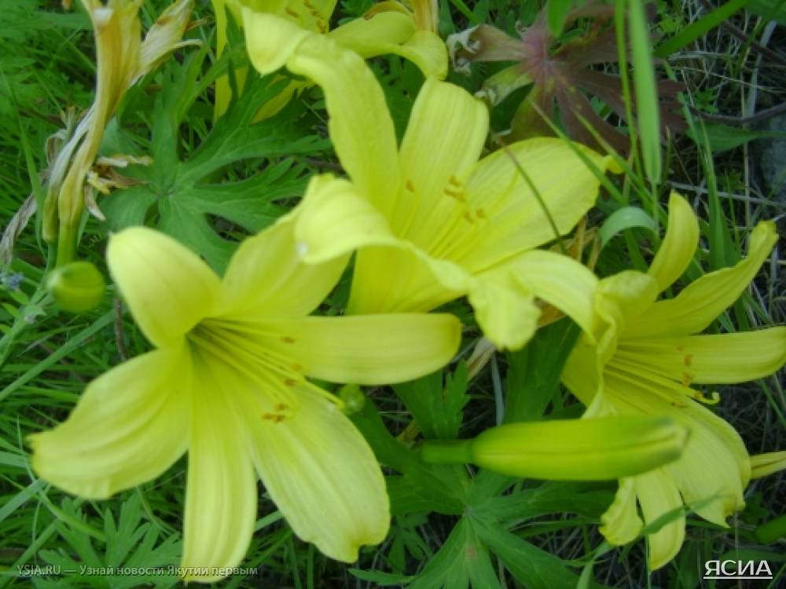
Сардаана – Аленький цветочек,
Растёшь на Вечной Мерзлоте,
Прекрасный, жаркий Огонёчек,
Любви ты, Гимн, Красоте.
Творцом разбросанное Счастье,
По Свету Белому вразлёт,
На Севере далёком, в одночасье,
Сардааной огненной цветёт.

Slide 11



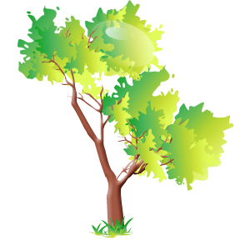
Почему?
Почему на голове Не растут цветочки?
Ведь растут они в траве И на каждой кочке!
Если волосы растут, Значит, их сажают…
А сажать цветочки тут мне Не разрешают!
Почему не сделать так: Срезать все кудряшки,
На макушку – красный мак, А вокруг – ромашки!..
… Вот была бы голова! Голова что надо!
Лес, цветы, грибы, трава… Тишина. Прохлада.
А. Ахундова

Slide 12
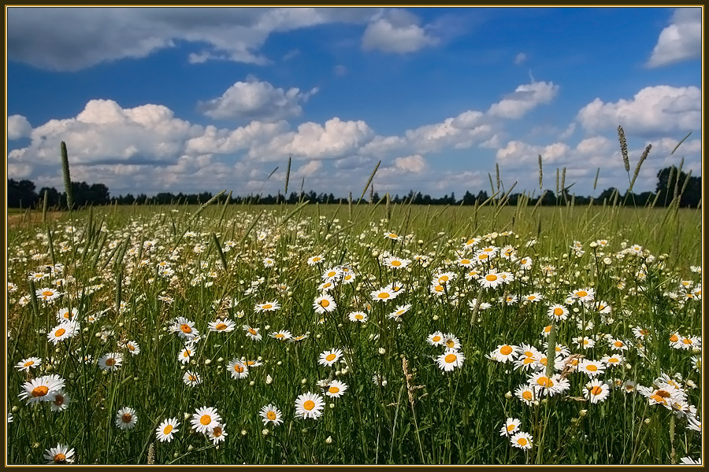
Презентацию подготовила:
Юрьева Елена Семеновна
Воспитатель дошкольной коррекционной группы
детского сада «Малыш» города Нерюнгри САХА (Якутии)

